Slide 1









01
05
2024 1ST SMARTHON
MZ세대를 위한 혁신적인 사회 솔루션:
다양한 분야에서 삶을 변화시키는 아이디어 경진대회
20011860 이계무

Slide 2







02
아이디어 소개
05
추후 추가 예정

Slide 3
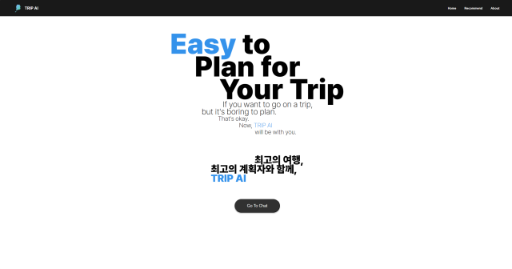


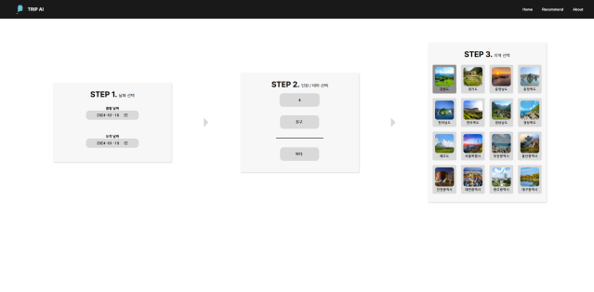
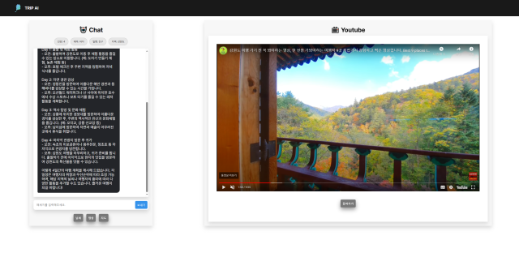
03
경험 사항
05
https://tripai.pages.dev/
간단한 API 사용 경험, 웹페이지 배포

Slide 4


04
강점
05
빠른 습득력
어떤 내용을 공부함에 있어서 빠르고 정확하게 이해할 수 있습니다.
강한 체력
하루라는 한정된 시간에 진행되는 동안 집중력을 잃지 않고 개발 가능합니다.
사전 준비 기간
사전 준비기간동안 해커톤을 위한 사전개발이나 공부에 많은 시간을 투자 가능합니다.
의견 수용
여러 명이 협업하는 만큼, 개발 목표 등에 대해서 타인의 의견을 경청할 것입니다.
협동 능력
혼자만 진행하기보다는 다른 팀원들도 같이 진행할 수 있도록 돕겠습니다.

Slide 5
05
원하는 팀원
05
첫번째
인공지능 파트를 담당해줄 수 있는 분
두번째
API 사용에 능숙한 분
세번째
같이 열심히 할 수 있는 의지력이 있는 분
의견 수용

